Slide 1


Quadro Byte Élelmezési rendszer
Teljeskörű megoldásokkal

Slide 2

Széleskörű tapasztalat
30 éves tapasztalat a közétkeztetés területén
Minden korosztályban, minden ellátási típus esetén
Kisebb főzőkonyháktól, a nagy több ezer adagos üzemi konyhákig
Tervezéstől a korszerű értékesítési rendszerekig teljeskörű megoldások
A folyamatosan fejlesztett program mellett folyamatos szolgáltatás (oktatás, felügyelet, stb.)
Referenciák:
Iskolák: Több város összes oktatási egysége, magán állami iskolák, stb.
Államigazgatási terület: Hatóságok, államigazgatási, rendvédelmi szervezetek, stb.
Egészségügy: Kórházak, szociális egységek, stb.
Munkahelyi étkeztetés: Magyar és multinacionális cégek.
Étkeztető cégek: Hazai és külföldi tulajdonú sok telephelyes partnerek
Tervezés
Beszerzés
Raktározás
Értékesítés
Törzsek
Gyártás

Slide 3
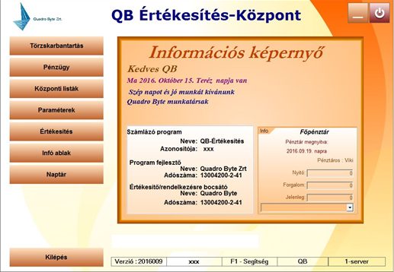
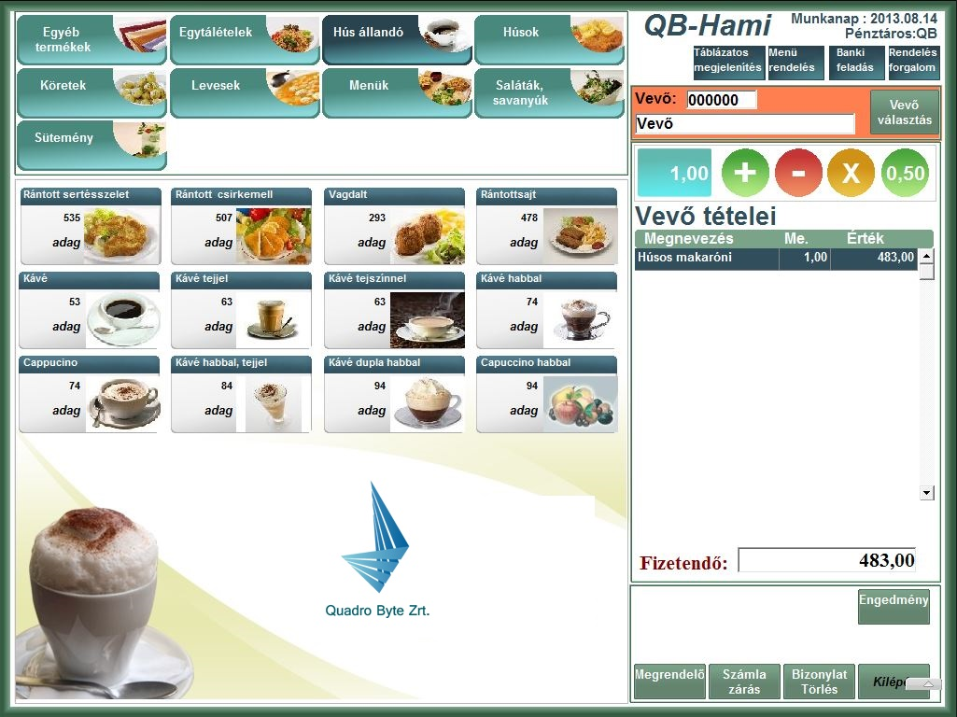
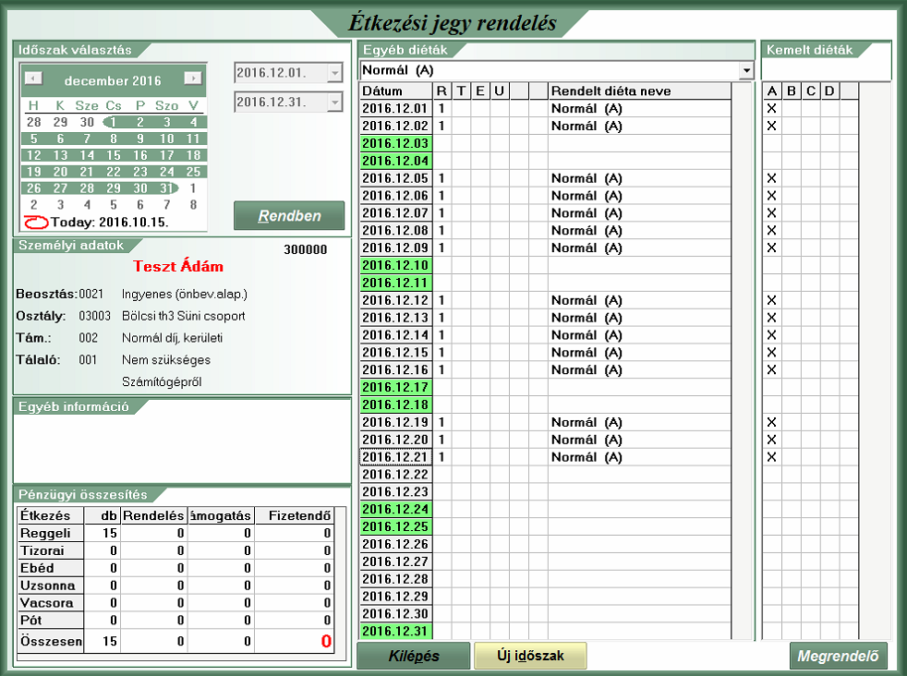
QB-Értékesítés:
A’la carte
Menü
Büfé
Azure környezetben is!
Főbb funkciók:
Kapcsolat az élelmezési rendszerrel (a rendeléstől, kiszabásig, tálalásig követhetők a módosítások)
Tervezhető felhasználás alapján költséghatékony üzemeltetés
Adminisztráció automatizálása (rendelés,le rendelés számlázás, ellenőrzés és listák előállítása egy lépésben)
Legújabb technológiák, készpénzmentes eljárások alkalmazása
NAV engedélyes on-line kasszák
Fogyasztási szokásokra alapuló kedvezmények!!!

Slide 4

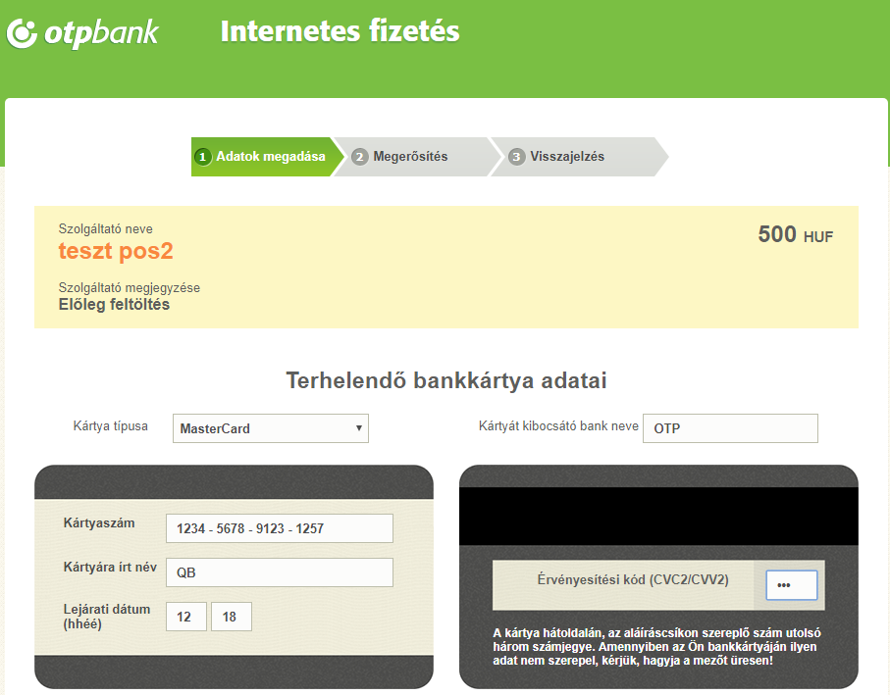
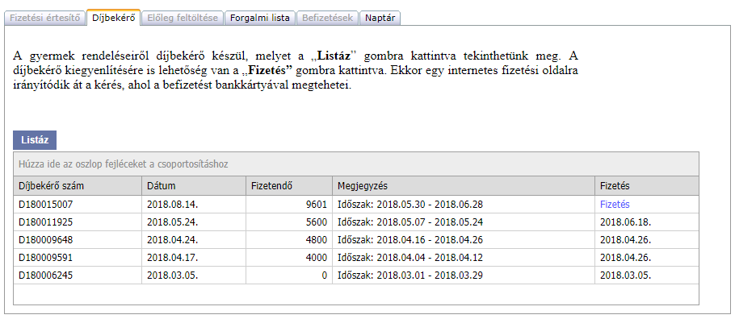
QB-Értékesítés:
OTP és más internetes fizetés
Azure környezetben is!

Slide 5
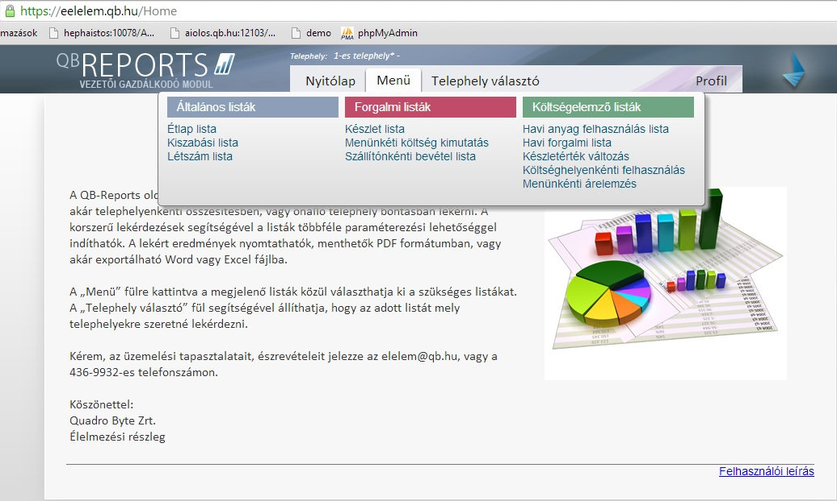
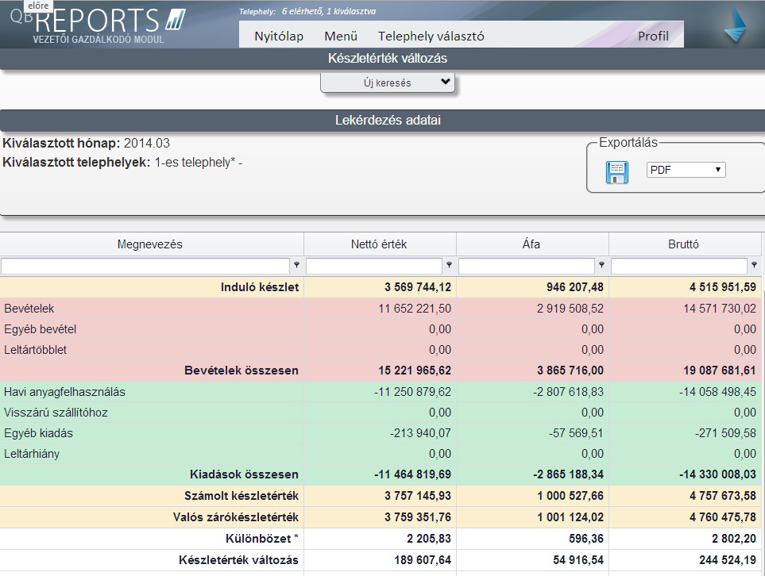
QB-Riports: központi elemzések
Az alakuló piaci igények szerint folyamatosan fejlődik!
Azure környezetben!
központi ár, árurendelés, beszerzés menedzselése → e-bizonylatolás
napi, havi, (időszaki) forgalmi, felhasználási statisztikák
időszakos akciók, kártyákhoz, kötött törzsvásárló kedvezmények
értékesítési mutatók alapján egységek értékelése
jövedelmezőségi mutatók kialakítása egységre/csoportokra/cégre

Slide 6
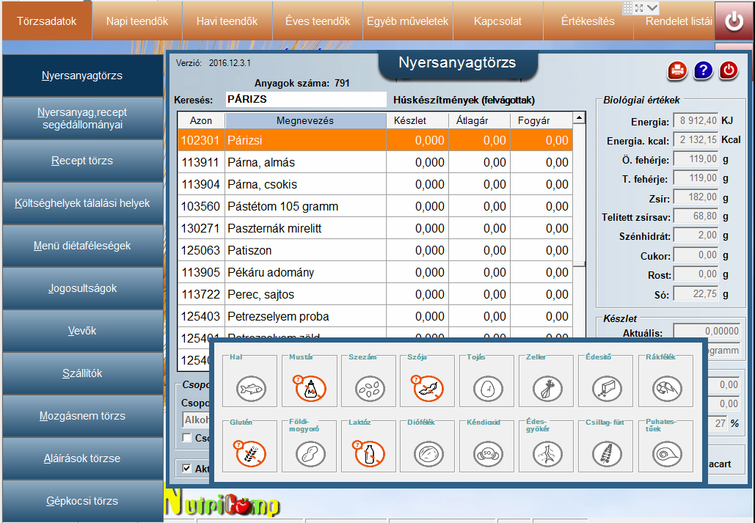
QB-Élelem: termelésirányítási rendszer
Tervezés
Beszerzés
Raktározás
Értékesítés
Törzsek
Gyártás
Azure környezetben is!
Tápanyagokkal és allergén adatokkal feltöltött nyersanyag és recepttörzsek. Ellátási terület szerint rugalmasan paraméterezhetőrendszer.
Korcsoportokra és diétákra tervezhető tetszőleges számú étlap, kiszabási lista, raktárkiadás, üzemgazdálkodás, gyártás támogatás
Komplett raktárgazdálkodás: árurendelés tervezés alapján, bevételezés, automatikus kiadás, pót/visszavételezés
Folyamatos költségelemzések, kimutatások

Slide 7



QB: teljeskörű szolgáltatások
Felügyelet:
Betanítás, bevezetési támogatás
Jogszabálykövetés
Élelmezési és informatikai szakemberek közös támogatása
Távfelügyelet, de szükség esetén helyszíni közreműködés
„Felhős” környezet:
Különböző üzemeltetési lehetőségek
Cégünk Azure felhős környezetet biztosít, üzemeltet.
„Privát felhő” az ügyfél saját infrastruktúrán biztosítja a hátteret
Lokális „földi” környezet
Fejlesztés:
Ügyfél igények alapján folyamatos fejlesztés
Az új verziókat mindenki automatikusan kapja
Egységes központi törzs adatbázis és program frissítés
Oktatási lehetőség az új funkciókra

